Slide 1
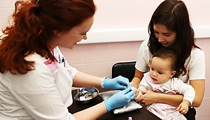
КЛІНІЧНІ ДОСЛІДЖЕННЯ ТА ЕКСПЕРИМЕНТИ ЗА УЧАСТЮ ДІТЕЙ: ЗА ЧИ ПРОТИ ?
Виконала:
студентка 4 курсу 44 групи
Нагайник О.М.

Slide 2
Why It's Important?
Why Do Research in Children
Why Clinical Studies are Important
Research vs. Care
How Children Benefit

Slide 3
КЛІНІЧНІ ДОСЛІДЖЕННЯ ТА ЕКСПЕРИМЕНТИ ЗА УЧАСТЮ ДІТЕЙ: ЗА ЧИ ПРОТИ ?
Why Do Research in Children?
Children are given a medicine, and 70% of those medicines have only been tested in adults
Why Clinical Studies are Important?
Clinical research in children helps us to treat our children like children, rather than as little adults.
Research vs. Care
Clinical research can look a lot like regular, or standard, medical care. Sometimes it is hard to tell the difference.
How Children Benefit
Research is done to gain information about a disease, condition, drug, or treatment to benefit future children.

Slide 4
КЛІНІЧНІ ДОСЛІДЖЕННЯ ТА ЕКСПЕРИМЕНТИ ЗА УЧАСТЮ ДІТЕЙ: ЗА ЧИ ПРОТИ ?
Держави-учасниці визнають право дитини на користування найбільш досконалими послугами системи охорони здоров'я та засобами лікування хвороб і відновлення здоров'я. Держави-учасниці намагаються забезпечити, щоб жодна дитина не була позбавлена свого права на доступ до подібних послуг системи охорони здоров'я. (Стаття 24 Конвенції ООН про права дитини )

Slide 5
КЛІНІЧНІ ДОСЛІДЖЕННЯ ТА ЕКСПЕРИМЕНТИ ЗА УЧАСТЮ ДІТЕЙ: ЗА ЧИ ПРОТИ ?
Велика кількість «дитячих» лікарських препаратів, взагалі не мали клінічних досліджень на дітях.
В той час, як «дорослі» лікарські препарати до їх реєстрації проходять ретельну перевірку та всі етапи клінічного дослідження.

Slide 6
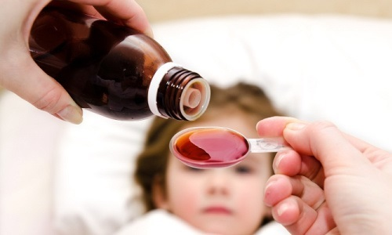
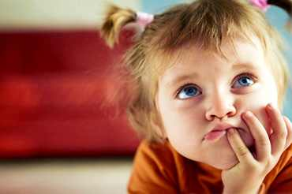
КЛІНІЧНІ ДОСЛІДЖЕННЯ ТА ЕКСПЕРИМЕНТИ ЗА УЧАСТЮ ДІТЕЙ: ЗА ЧИ ПРОТИ ?
Інформацію щодо дії дитячих лікарських засобів нерідко запозичують з досліджень за участю дорослих.
Переносити таку інформацію на препарат, призначений для дитини, неможливо, адже такі лікарські засоби мають іншуі профілі ефективності та безпеки, іншу фармакокінетику і фармакодинаміку!

Slide 7
Клінічні дослідження включають 4 фази:
• I фаза: початкове вивчення профілю безпеки лікарських засобів, фармакокінетичних показників, виявлення побічних реакцій і впливу на систему травлення. На цьому етапі, як правило, задіяна невелика кількість здорових добровольців (в середньому 50-100);
• II фаза: більш детальне вивчення профілю безпеки і характеристик препарату залежно від дози. На цьому етапі також проводяться перші порівняльні дослідження, наприклад, результати застосування досліджуваного препарату в порівнянні зі стандартним лікуванням. Механізм дії препарату і його профіль безпеки вивчаються в рамках невеликої групи (300-600 пацієнтів);
• III фаза: отримання остаточних даних про ефективність препарату. Зазвичай кількість пацієнтів, задіяних у дослідженні, набагато більше - воно може варіювати від декількох сотень до декількох тисяч чоловік. Успішне завершення III фази клінічних досліджень дозволяє подавати заявку на реєстрацію лікарського засобу
• IV фаза: додаткові дослідження, які проводяться з метою підтвердження ефективності препарату при додаткових свідченнях, а також для підтвердження достовірності раніше отриманих даних, підтвердження ефективності препарату в довгостроковій перспективі

Slide 8
«ICH Harmonised Tripartite Guideline. Guideline for Good Clinical Practice»
1. Клінічні випробування слід проводити відповідно до етичних принципів Гельсінської декларації, правилами GCP.
2. Клінічне випробування може бути розпочато і продовжено тільки в тому випадку, якщо очікувана користь виправдовує можливий ризик.
3. Права, безпека і благополуччя суб'єктів випробування важливіші за інтереси науки і суспільства.
4. До включення суб'єкта в клінічне випробування необхідно отримати його добровільну інформовану згоду

Slide 9
КЛІНІЧНІ ДОСЛІДЖЕННЯ ТА ЕКСПЕРИМЕНТИ ЗА УЧАСТЮ ДІТЕЙ: ЗА ЧИ ПРОТИ ?
Рекомендації щодо дослідження дитячих ліків, розроблені Міжнародною конференцією з гармонізації (ICH):
учасники відповідного дослідження повинні особисто підписати та надати письмову інформовану згоду.
потрібна обгрунтована згода дорослої особи на участь дитини у дослідженні, оскільки діти, як правило, не мають відповідної компетенції надавати таку згоду.

Slide 11
Положення про Клінічні випробування (Clinical Trial Regulation )
гармонізований електронний процес подання та оцінки для клінічних випробувань, проведений у кількох державах-членах;
поліпшення співпраці, обміну інформацією та прийняття рішень між державами-членами;
підвищена прозорість інформації про клінічні випробування;
найвищі стандарти безпеки для всіх учасників клінічних досліджень в ЄС;
портал та база даних клінічного випробування ЄС

Slide 12
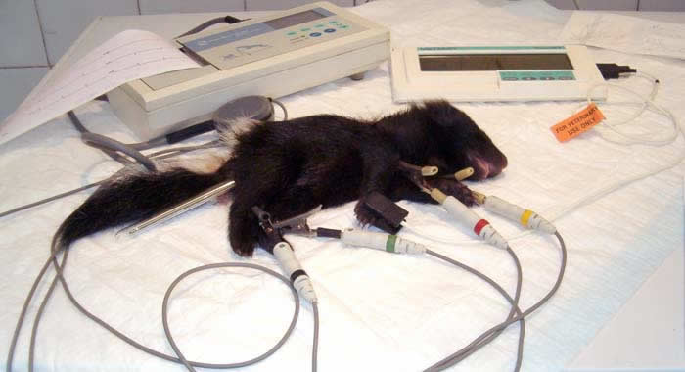
КЛІНІЧНІ ДОСЛІДЖЕННЯ ТА ЕКСПЕРИМЕНТИ ЗА УЧАСТЮ ДІТЕЙ: ЗА ЧИ ПРОТИ ?
Неможливість проведення клінічного експерименту на дітях, якщо його не було випробувано попередньо на тваринах чи людині.

Slide 13
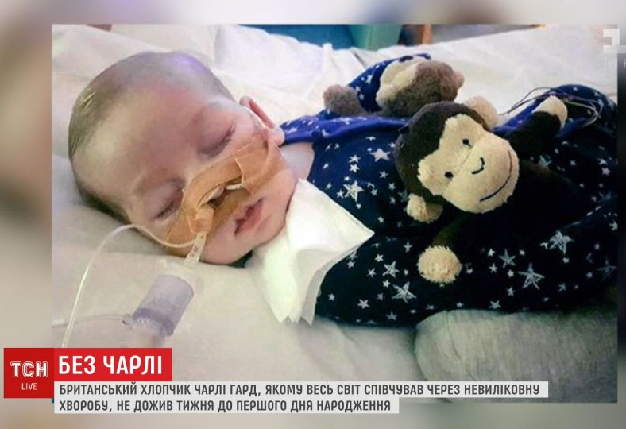
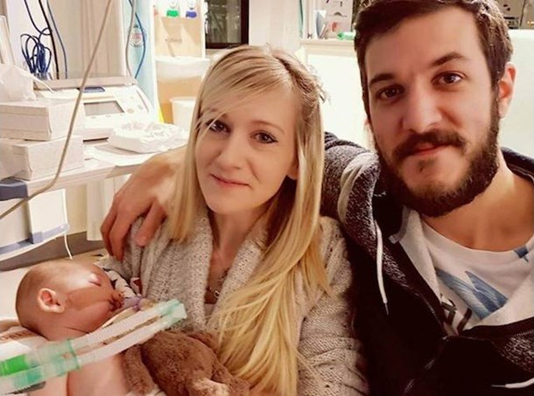
Рішення ЄСПЛ «Гард та інші проти Сполученого Королівства» (Заява № 39793/17)

Slide 14
КЛІНІЧНІ ДОСЛІДЖЕННЯ ТА ЕКСПЕРИМЕНТИ ЗА УЧАСТЮ ДІТЕЙ: ЗА ЧИ ПРОТИ ?
призначати дітям лікарські засоби, які в педіатрії взагалі не досліджували
проводити клінічні дослідження таких препаратів за участю дітей

Slide 15
КЛІНІЧНІ ДОСЛІДЖЕННЯ ТА ЕКСПЕРИМЕНТИ ЗА УЧАСТЮ ДІТЕЙ: ЗА ЧИ ПРОТИ ?

Slide 16
клінічні дослідження та експерименти за участю необхідно. Це в свою чергу забезпечить створення нових педіатричних препаратів та ліків для боротьби з невиліковними захворюваннями. Крім того, можна без вагань стверджувати,що клінічні експерименти можуть врятувати життя дитини.
Висновок

Slide 17
ДЯКУЮ ЗА УВАГУ!

